Slide 1


Proyecto Final EA
Raúl González
Raúl Lorenzo
Jesús Tardío
Carlos Valdés

Slide 2
Índice
Introducción
Presentación de la aplicación
Funcionalidades
Tecnologías y herramientas
Retos
Planificación del proyecto
Conclusiones

Slide 3
Presentación de la Aplicación
Free Pong surge de un reto que nos propusieron en clase al inicio del curso.
Crear una aplicación para reunir a la gente.
“Bringing people closer together”
Desde un principio, esta aplicación ha ido orientada a jugadores de Ping-Pong.
Poner en contacto a usuarios para jugar partidas de Ping Pong en las mesas cercanas.

Slide 4
Funcionalidades (I)
WEB
Crear una partida
Unirse a una partida
Calendario de partidas disponibles
Login con Facebook
Crear mesas nuevas
Localizar mesas mediante el mapa
Chatear con otros usuario
Ver todas las partidas jugadas por el usuario
Modificar perfil de usuario
Compartir en redes sociales

Slide 5
Funcionalidades (II)
Movil:
Crear partidas
Unirse a partidas
Chatear con otros usuarios
Información de otros usuarios
Consultar lista de mesas
Crear mesas nuevas
Localizar mesas mediante el mapa
Ver historial de las partidas jugadas.
Ranking de jugadores
Modificar perfil

Slide 6
¿A quien va dirigida?
Los principales usuarios que van a estar interesados en nuestra aplicación son:
Personas interesadas en jugar a Ping Pong, gracias a la app, nos permite conectar a gente interesada en el Ping Pong.

Slide 7
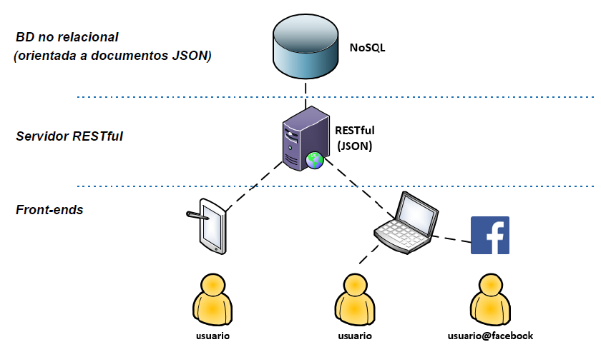
Arquitectura del Sistema

Slide 8
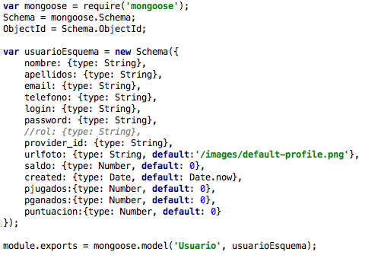
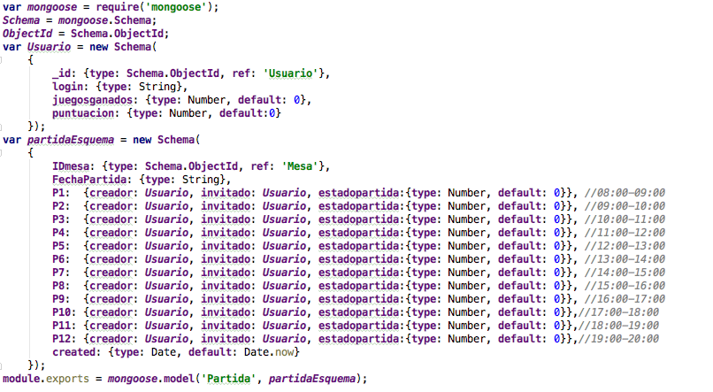
Diseño (I)
Hemos utilizado 4 modelos, uno para el usuario, otro para las partidas y las mesas y para acabar uno para el historial de partidas.
Modelo usuario
Modelo Partidas

Slide 9
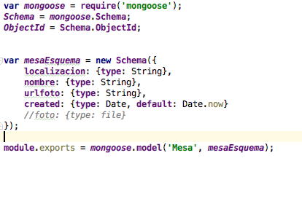
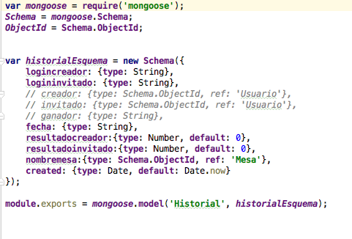
Diseño (II)
Modelo Mesa
Modelo Historial

Slide 10
Tecnologías y herramientas
BackEnd
MongoDB
Node.js
MongoDB
Express
Web
Angular
Bootstrap
CSS
Móvil
Google Maps
Ionic

Slide 11
Retos que nos han surguido
Ir superando dificultades en cada tecnologia
Backend:
Añadir foto perfil
Markers en Google Maps
Chat
Ionic:
Geolocalización
Chat
Calendario

Slide 12

Planificación del proyecto(I)
Hemos utilizado la metodología Scrumm para la gestión del trabajo.
El trabajo se ha dividido en 3 Sprint, durante el curso y un Sprint final.
Se ha asignado un SCRUM master único para todos lo Sprints
Para el seguimiento de las historias (tareas), se ha utilizado la herramienta PivotalTracker.

Slide 13
Futuro
Creación de torneos
Visualización de partidas o videos en streaming
Añadir saldo, para premios en torneos.
Adaptarlo para otro tipo de deporte.

Slide 14
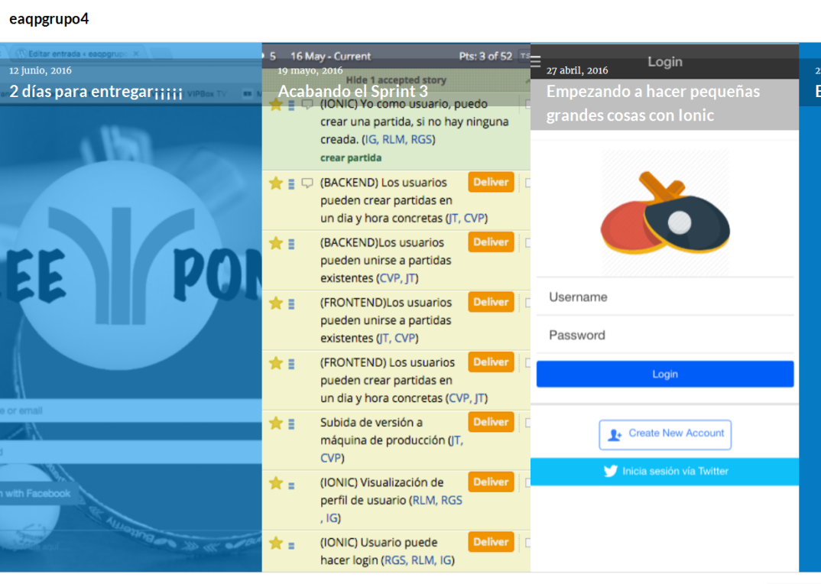
Blog del proyecto
Todo lo que hemos ido haciendo lo hemos ido explicando en nuestro blog y en nuestra cuenta de twitter.
https://eaqpgrupo4.wordpress.com/

Slide 15
Conclusiones

